Slide 1
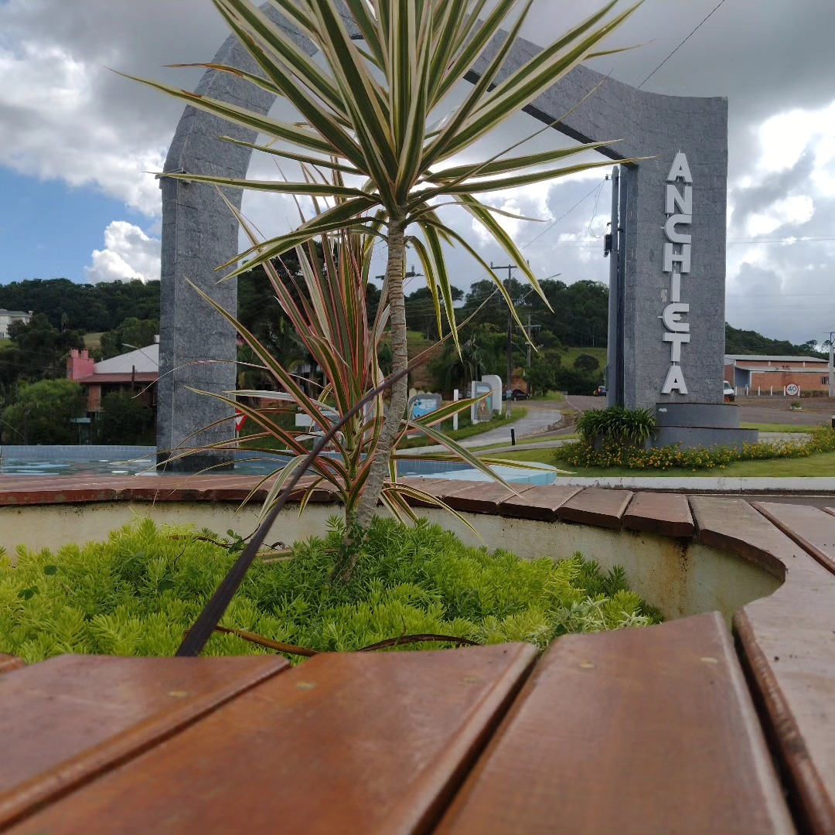
MUNICÍPIO DE ANCHIETA/SC
AUDIÊNCIA PÚBLICA
DE AVALIAÇÃO DO CUMPRIMENTO DAS METAS FISCAIS
1º QUADRIMESTRE/2024

Slide 2
EXIGÊNCIA LEGAL
Lei Complementar n°101, de 04 de Maio de 2000, Art. 9°, § 4°
Art. 9º - [...]
§ 4º - Até o final dos meses de Maio, Setembro e Fevereiro, o Poder Executivo demonstrará e avaliará o cumprimento das metas fiscais de cada quadrimestre, em Audiência Pública na comissão referida no § 1º do Art. 166 da Constituição ou equivalente nas Casas Legislativas estaduais e municipais.

Slide 3
RECEITA ORÇAMENTÁRIA
Lei 4.320/64, Art. 2°, § 1° e 2°
Receita Arrecadada no 1º Quadrimestre/2024
Receita Orçamentária | 12.974.875,68
Média Mensal | 3.243.718,92

Slide 4
RECEITAS POR CATEGORIA ECONÔMICA
Lei Complementar nº 101/2000, Art. 52
RECEITAS ARRECADADAS | 2024
Receitas Correntes (I) | 12.883.395,05
Receita Tributária | 1.201.946,41
Receita de Contribuições | 118.540,57
Receita Patrimonial | 299.776,69
Receita de Serviços | 13.740,35
Transferências Correntes | 11.169.813,66
Outras Receitas Correntes | 79.577,37
Receitas de Capital (II) | 91.480,63
Operações de Crédito | 88.947,95
Amortização de Empréstimos | 2.532,68
Total (III) = (I+II) | 12.974.875,68

Slide 5
RECEITA CORRENTE LÍQUIDA
Lei Complementar n°101/2000, Art. 2°, IV, ‘c’, § 1° e 3°
A Receita Corrente Líquida (RCL) é o somatório das receitas tributárias, de contribuições, patrimoniais, industriais, agropecuárias, de serviços, transferências correntes e outras receitas também correntes. Deste valor são subtraídos, principalmente, os valores transferidos, por determinação constitucional ou legal.
Leva em consideração os 12 últimos meses.
Receita Corrente Líquida Arrecadada até o 1º Quadrimestre /2024
Receita Corrente Líquida | 36.793.881,47

Slide 6
DESPESAS LIQUIDADAS POR FUNÇÃO
Lei Complementar nº 101/2000, Art. 52
01 - Legislativa | 333.035,68
04 - Administração | 861.058,73
05 - Defesa Nacional (Junta de Serviço Militar) | 968,90
06 - Segurança Pública | 133.537,14
08 - Assistência Social | 552.162,05
10 - Saúde | 3.605.763,81
12 - Educação | 3.195.919,93
13 - Cultura | 80.103,95
15 – Urbanismo | 575.649,30
16 - Habitação | 83.294,35
18 - Gestão Ambiental | 55.118,23
20 - Agricultura | 490.474,62
22 - Indústria | 555,37
23 – Comércio e Serviços | 136.000,76
25 - Energia | 112.030,04
26 - Transporte | 944.717,15
27 - Desporto e Lazer | 113.518,00
28 - Encargos Especiais | 469.249,77
Total (IV) | 11.743.157,78

Slide 7
EXECUÇÃO ORÇAMENTÁRIA
Lei Complementar nº 101/2000, Art. 52
DIFERENÇA DE R$ 1.231.717,90

Slide 8
SAÚDE

Slide 9
APLICAÇÃO DE RECURSOS EM AÇÕES E SERVIÇOS PÚBLICOS DE SAÚDE
ADCT, Art. 77, III e Emenda Constitucional n°29 de 13/09/2000
EC 29/2000, Art. 7º - O Ato das Disposições Constitucionais Transitórias passa a vigorar acrescido do seguinte Art. 77:
"III - no caso dos Municípios e do Distrito Federal, quinze por cento do produto da arrecadação
dos impostos a que se refere o Art. 156 e dos recursos de que tratam os Art´s. 158 e 159, inciso I, alínea b e § 3º."
Receita bruta de Impostos e Transferências | 10.340.114,91
Despesas na função saúde (Liquidada) | 3.605.763,81
Deduções | 1.158.268,09
Despesas para efeito de cálculo | 2.473.350,14
Mínimo a ser aplicado – 15% | 1.551.017,24
Aplicado à maior | 922.332,90
Percentual aplicado | 23,92%

Slide 10
EDUCAÇÃO

Slide 11
APLICAÇÃO DE RECURSOS NA MANUTENÇÃO E DESENVOLVIMENTO DO ENSINO
Constituição Federal, Art. 212 e LDB, Art. 72
CF, Art. 212 - A União aplicará, anualmente, nunca menos de dezoito, e os Estados, o Distrito Federal e os Municípios vinte e cinco por cento, no mínimo, da receita resultante de impostos, compreendida a proveniente de transferências, na manutenção e desenvolvimento do ensino.
Receita bruta de Impostos e Transferências | 10.340.114,91
Despesas na função Educação | 3.195.919,93
Deduções | 473.699,08
Despesas para efeito de cálculo | 2.722.220,85
Mínimo a ser aplicado – 25% | 2.585.028,73
Aplicado à Maior | 137.192,12
Percentual aplicado | 26,33%

Slide 12
APLICAÇÃO DE 70% DOS RECURSOS DO FUNDEB NA REMUNERAÇÃO DOS PROFISSIONAIS DO MAGISTÉRIO DA EDUCAÇÃO BÁSICA Lei nº 14.113/2020, Art. 26
Receita do FUNDEB | 1.988.969,12
Despesas | 1.661.871,18
Mínimo a ser Aplicado – 70% | 1.392.278,38
Aplicado a Maior | 269.592,80
Percentual Aplicado | 83,55%

Slide 13
Despesas com Pessoal

Slide 14
DESPESAS COM PESSOAL
Constituição Federal, Art. 169, caput
Lei Complementar n°101/2000, Art. 19, III e Art. 20, III
Receita Corrente Líquida Arrecadada nos últimos 12 meses (RCL) | 36.793.881,47 | 100%
Poder Executivo (Máx. 54%) | 17.782.251,57 | 48,33%
Poder Legislativo (Máx. 6%) | 719.673,71 | 1,96%
Consolidado (Máx. 60%) | 18.501.925,28 | 50.29%

Slide 15
MUITO OBRIGADO!

